Slide 1
Synthèse
PAnAR 2021 - 25/11/2021

Slide 2
Rappel de l’évolution
Alerte du besoin de CSAT par les RS, le CT et/ou les RSAT
Réunion de la CSAT d’arbitrage
Réunion de la PAnAR
Lancement de la PAnAR
2 semaine
2 semaine
Si désaccord
Fin novembre
1 semaine
4 semaine
Si accord
Mi septembre
Consultation des RS et du CT par les RSAT et RTAT
Organisation de la réunion de la CSAT
Mise à jour des CET et préparation des présentations
Rédaction des CET

Slide 3
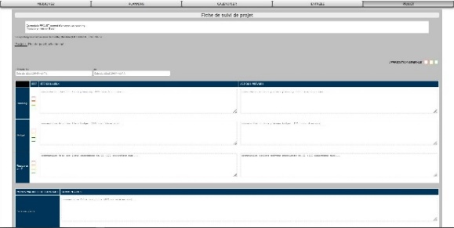
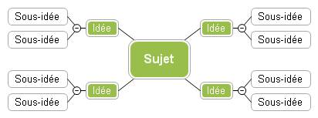
Rappel organisation
Outils
Définition des rôles dans doc « Gestion des Actions Techniques au LPC » ⇒ diffusion à tout le laboratoire
Mindomo : outil de gestion de projet orienté Mind Mapping
PHPMyLab : suivi des AT dans un onglet particulier
Fichier Excel de suivi des RH
30/09/2021
3

Slide 4
Synthèse par pole

Slide 5
Détail pole Particules et Univers

Slide 6
Pole Santé et Environnement

Slide 7
Pole ITT

Slide 8
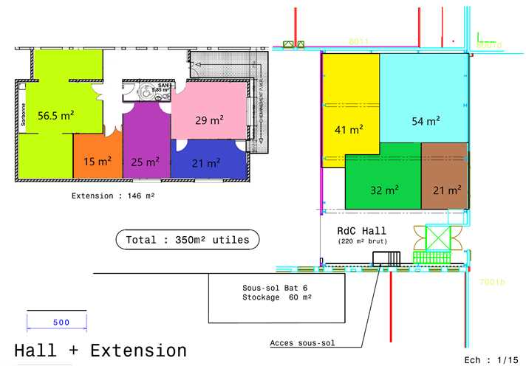
Intranet du laboratoire
Deux pages sont dédié au comité techniques dans l’intranet du laboratoire
Salles expérimentales
Météo des projets:
Donne les dernières réalisation sur les actions techniques

Slide 9
Prochaines étapes
Suivi des ressources humaines par les responsable de service
Suivi des Actions Techniques
Point bimestriel par les Responsables d’AT via formulaire en ligne

